Slide 1

Projet 3 :
Prédiction des charges médicales
Mahmoud Jarraya
Wassim Faroua
Balla Moussa Keita
Omar El Kar
Rihem Taieb
Ala Jilani
4DS9

Slide 2

Présentation de données
1
Partie 1 : Exploration des données
2
Plan
Partie 2 : Modèles linéaires
3
4
Partie 3 : Analyse multidimensionnelle
5
Comparaison

Slide 3
1
Présentation de données

Slide 4
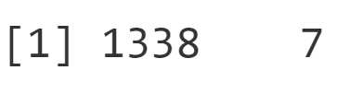
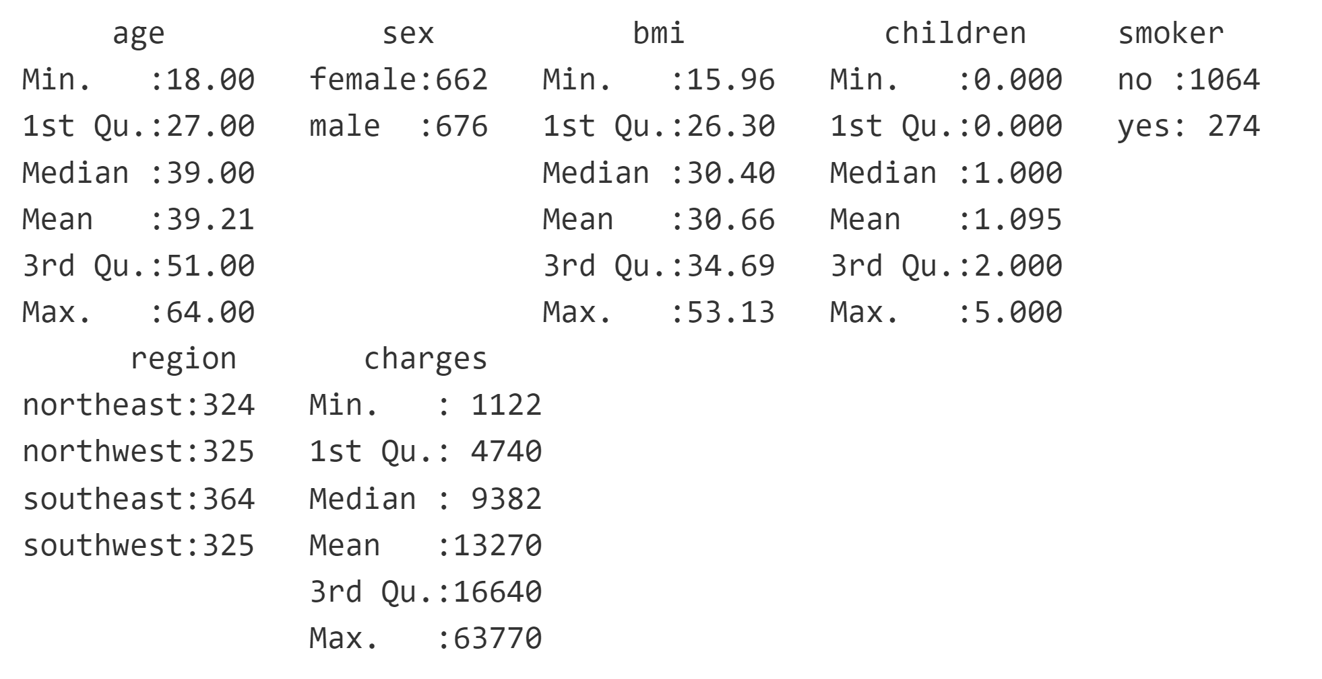
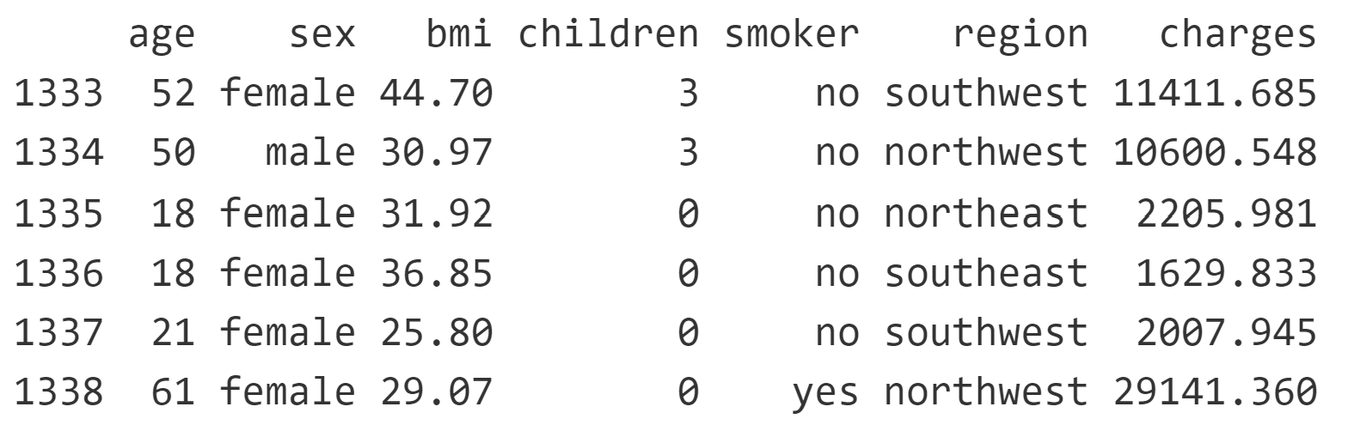
Présentation de données
Variables
Dimension
Résumé statistique
Quelques observation

Slide 5
2
Partie 1 : Exploration des données
‹#›

Slide 6
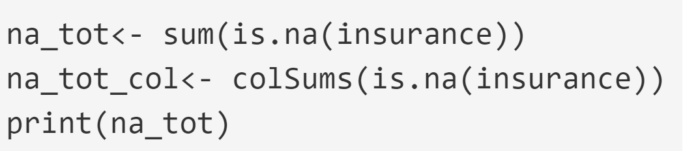
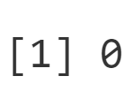
Exploration de données : Pré-traitement
Traitement des valeurs manquantes
Valeur Totale
Valeurs par colonnes
Le jeu de données ne contient pas de valeurs manquantes

Slide 7
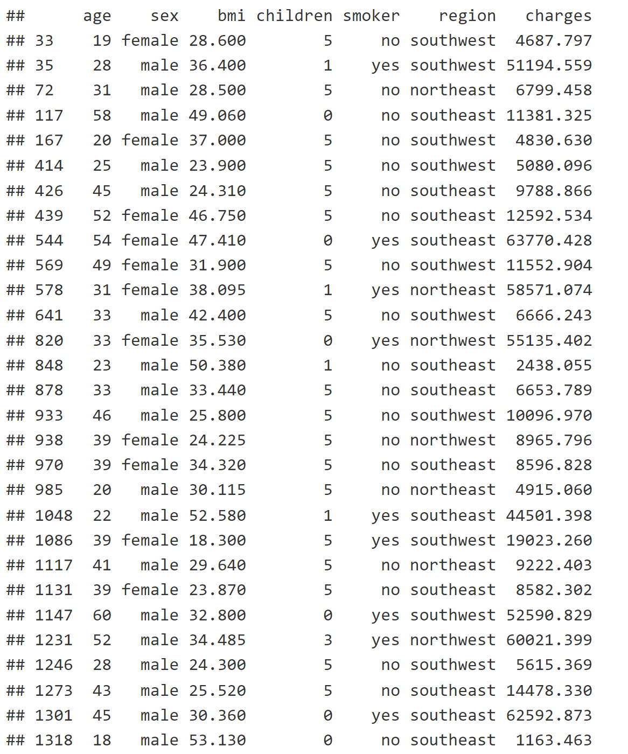

Exploration de données : Pré-traitement
Traitement des valeurs aberrantes : Variables quantitatives
Selon le Z-Score

Slide 8
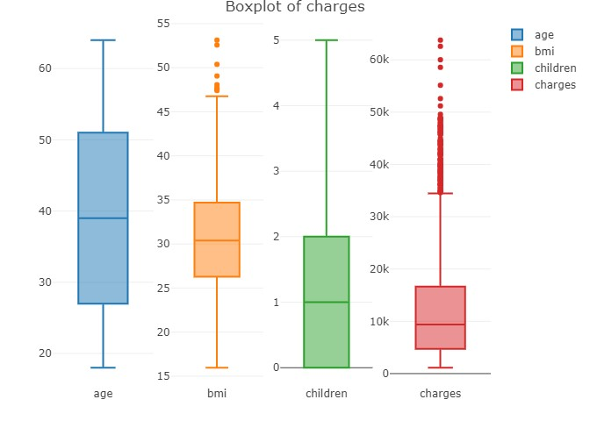
Exploration de données : Pré-traitement
Traitement des valeurs aberrantes : Variables quantitatives
VIsualisation graphique
l’analyse des valeurs aberrantes montre qu’il s’agit de valeurs extrêmes possibles, par exemple un bmi de 53.12 signifie une obésité

Slide 9
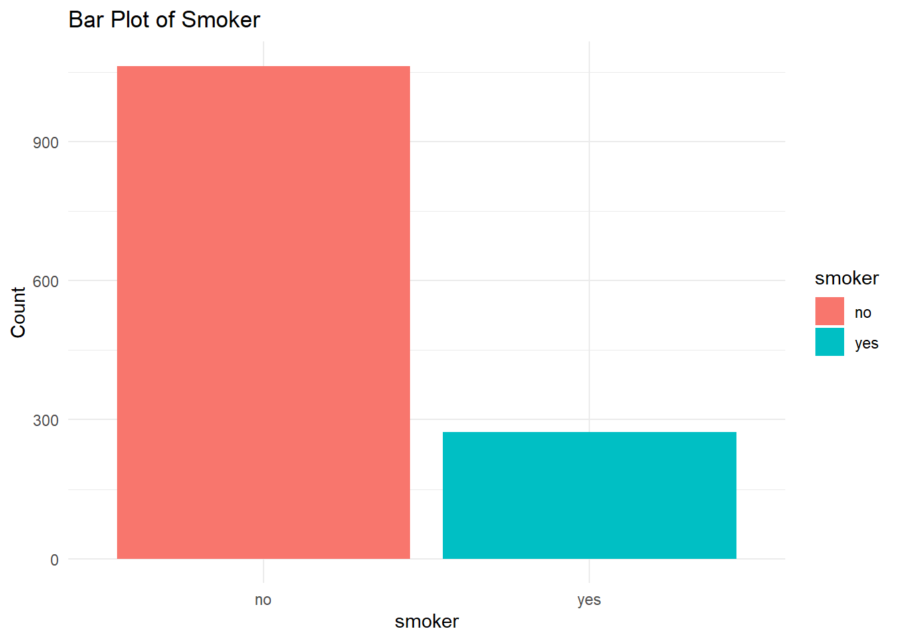
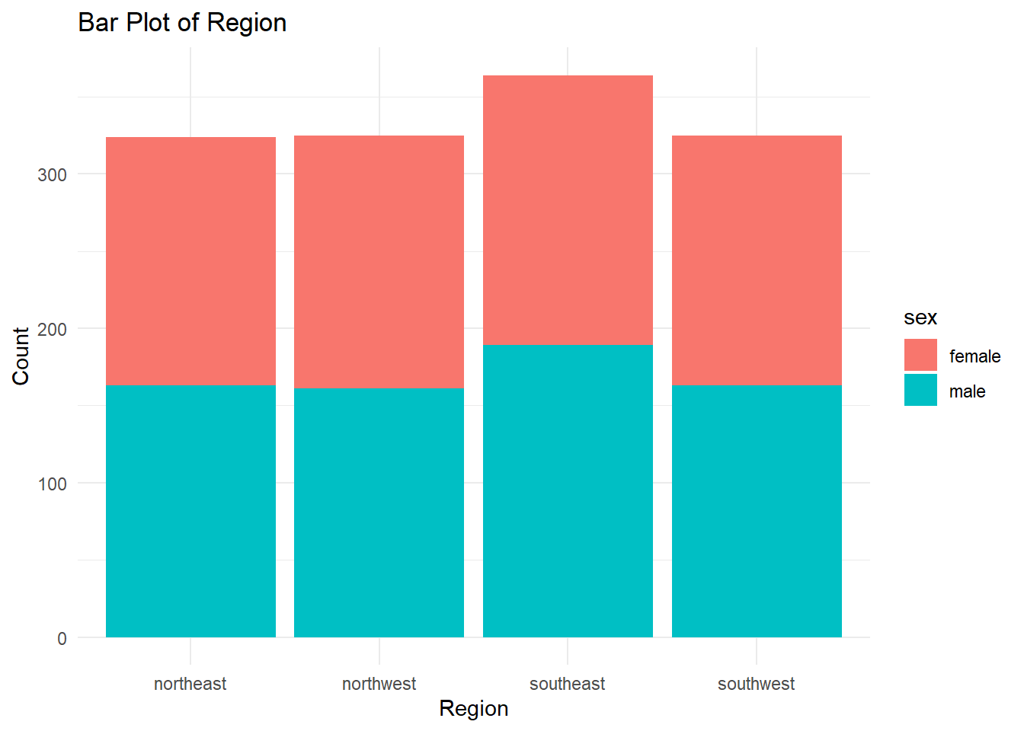
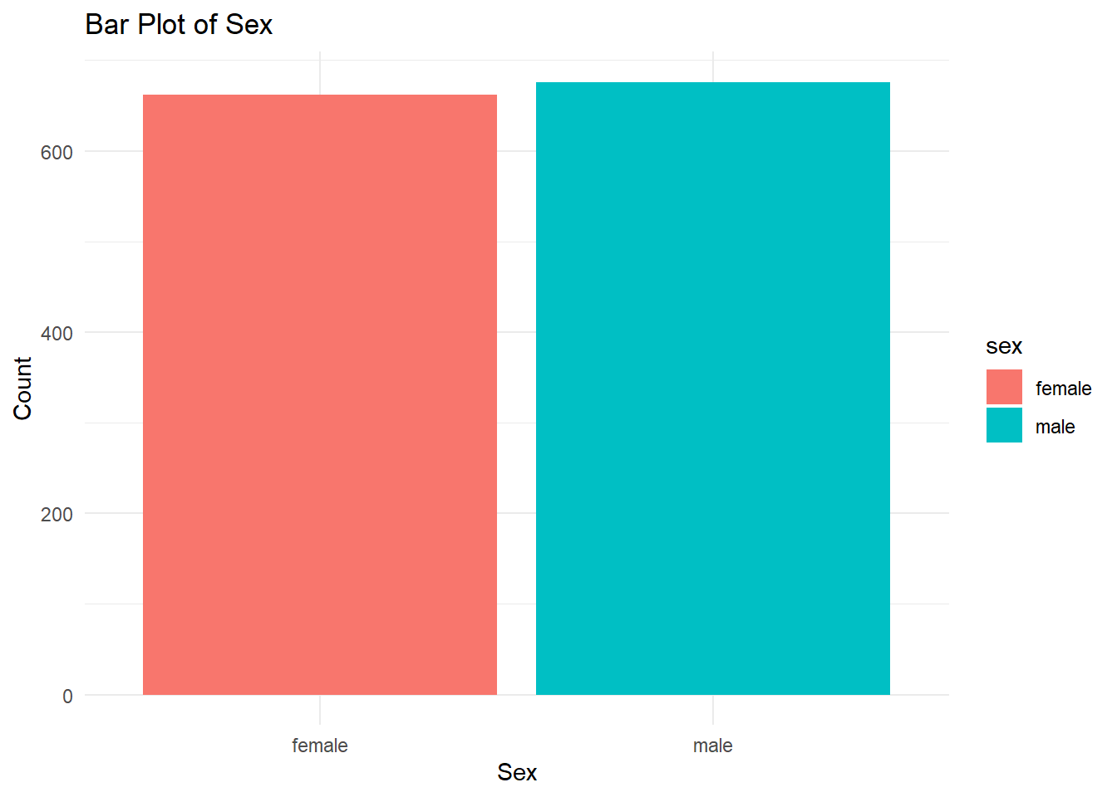
Exploration de données : Pré-traitement
Traitement des valeurs aberrantes : Variables qualitatives
VIsualisation graphique
Absence des valeurs aberrantes pour les variables qualitatives.

Slide 10
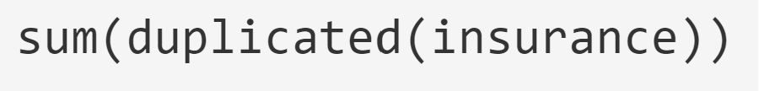
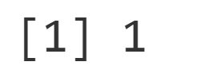
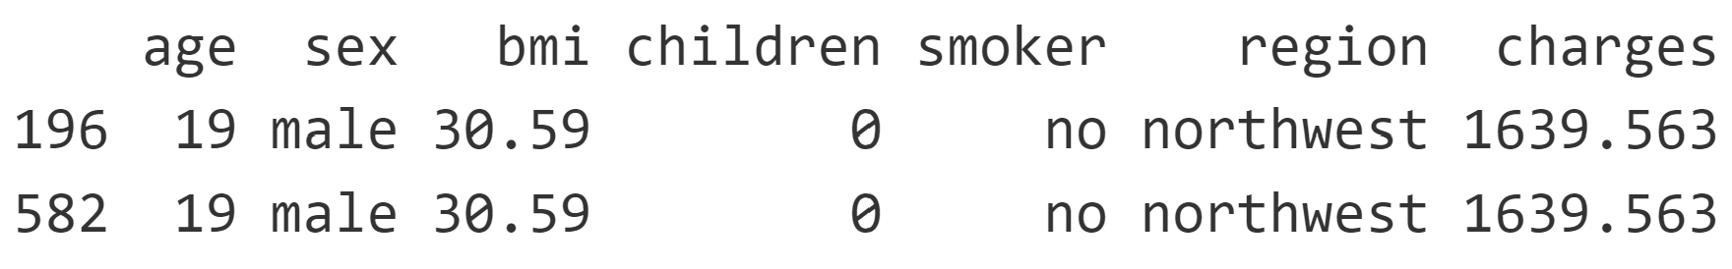
Exploration de données : Pré-traitement
Traitement des doublons
Une seule observation est répété : suppression de la ligne en plus

Slide 11
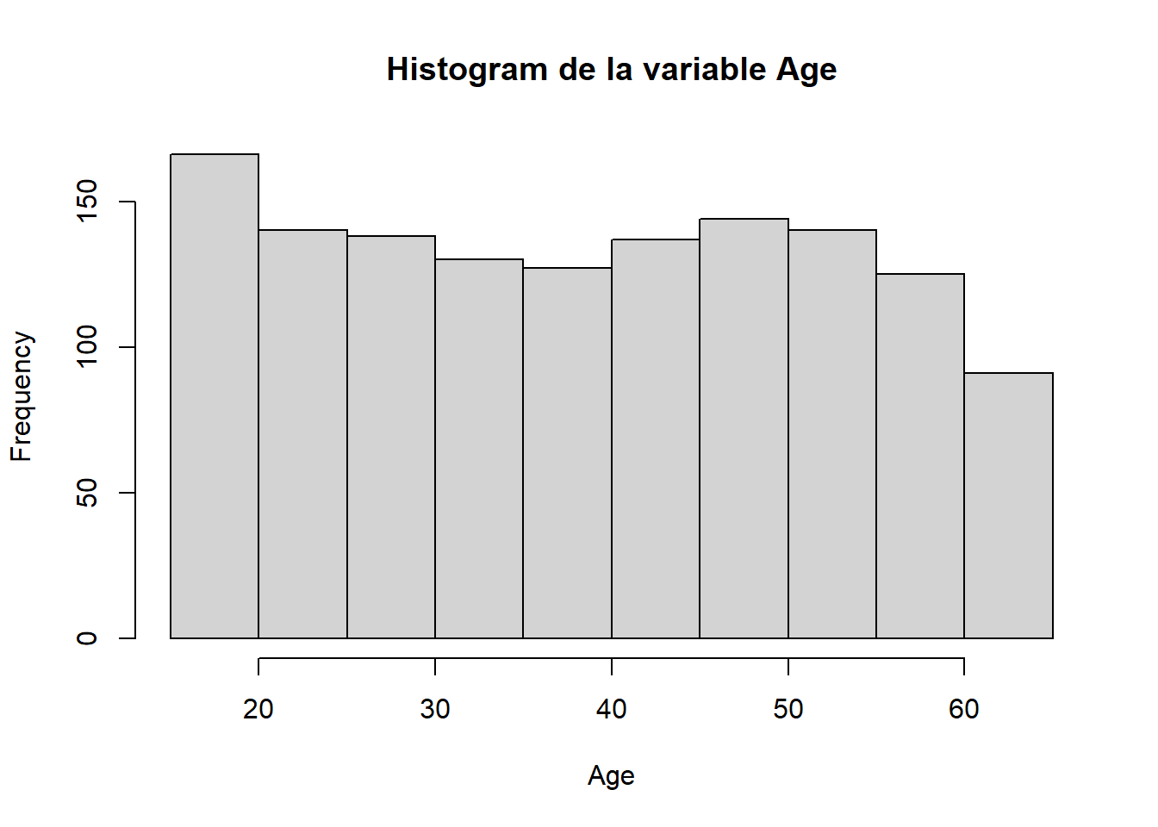
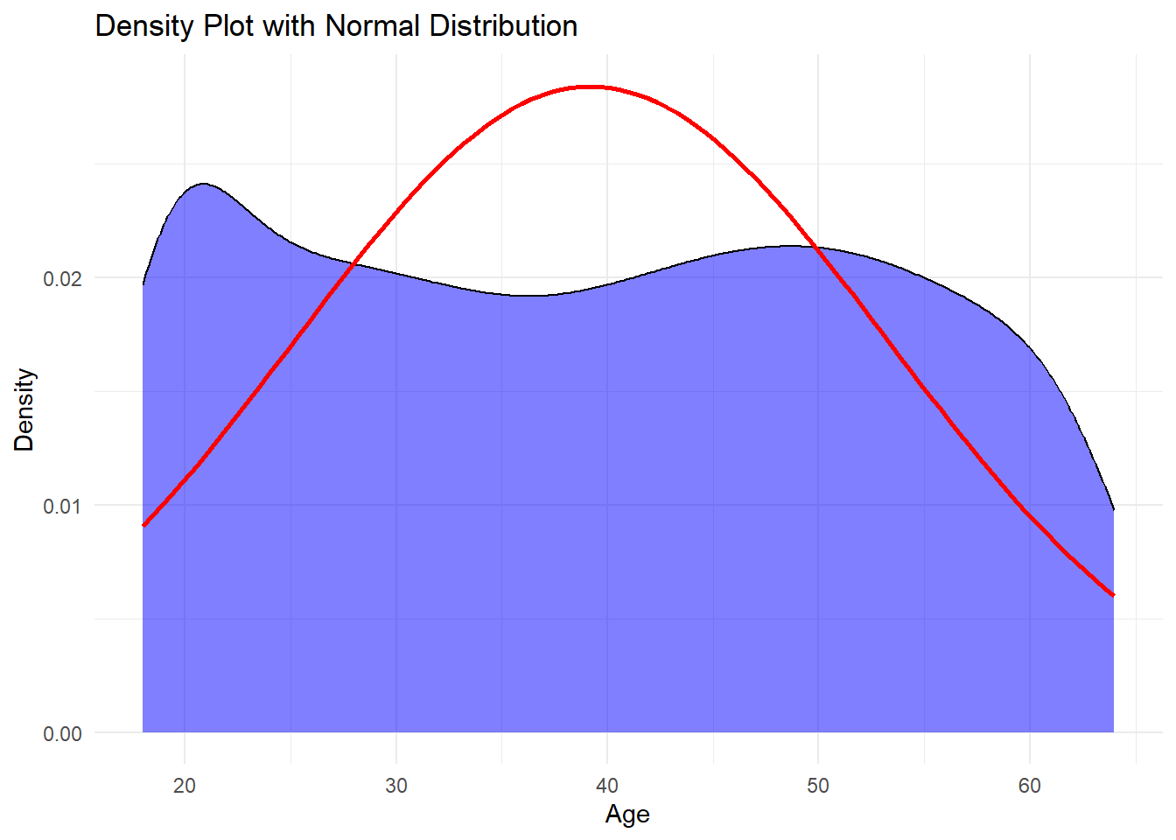
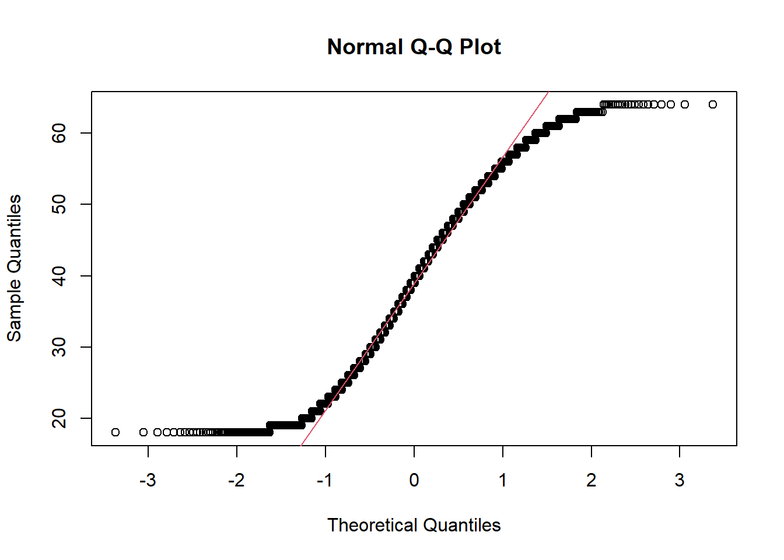
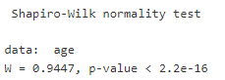
Exploration de données : Analyse univariée
Etude de la distribution variable quantitative : Age
VIsualisation graphique
On rejette l’hypothèse de normalité
Test statistique

Slide 12
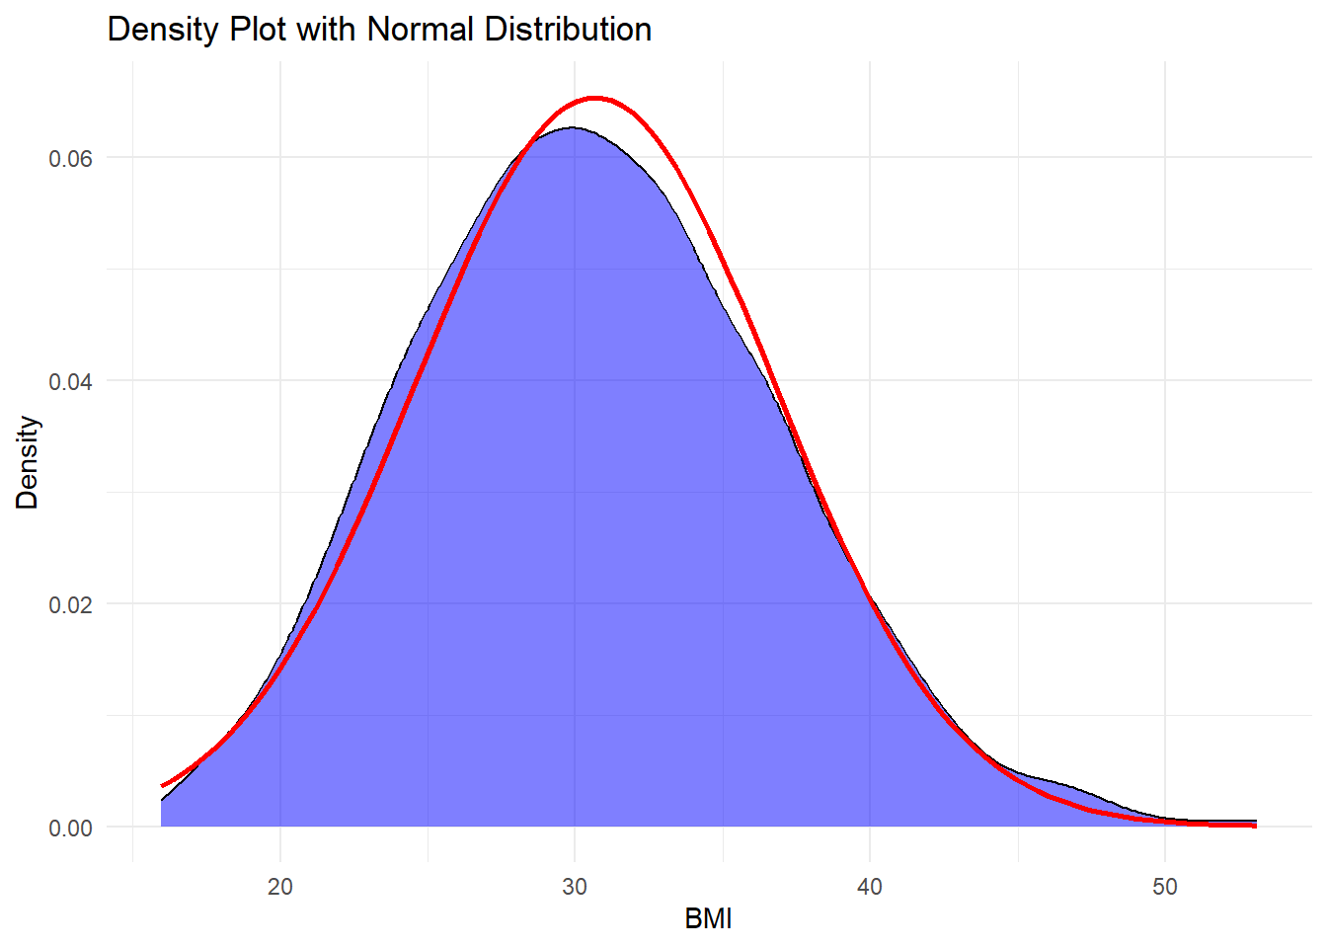
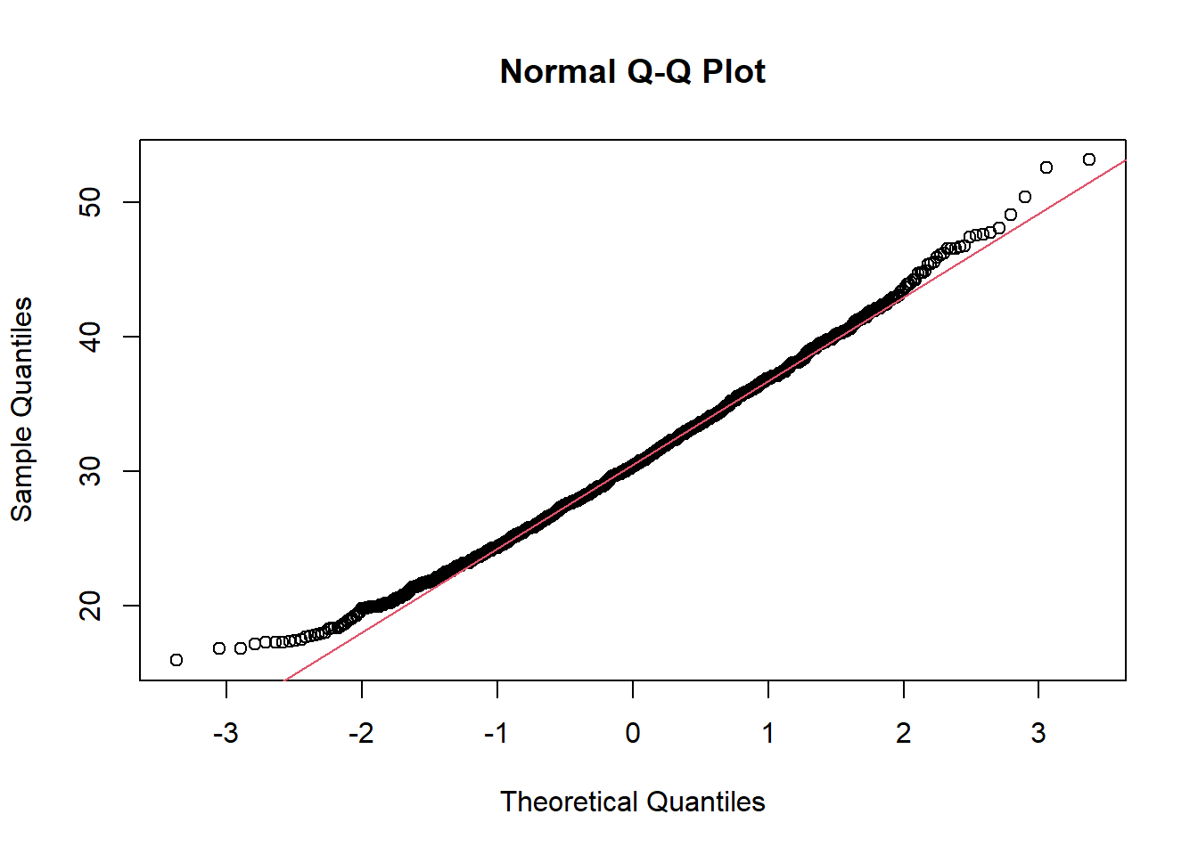

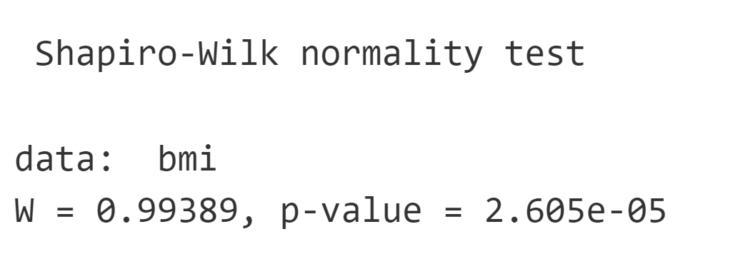
Exploration de données : Analyse univariée
Etude de la distribution variable quantitative : BMI
VIsualisation graphique
On rejette l’hypothèse de normalité
Test statistique

Slide 13
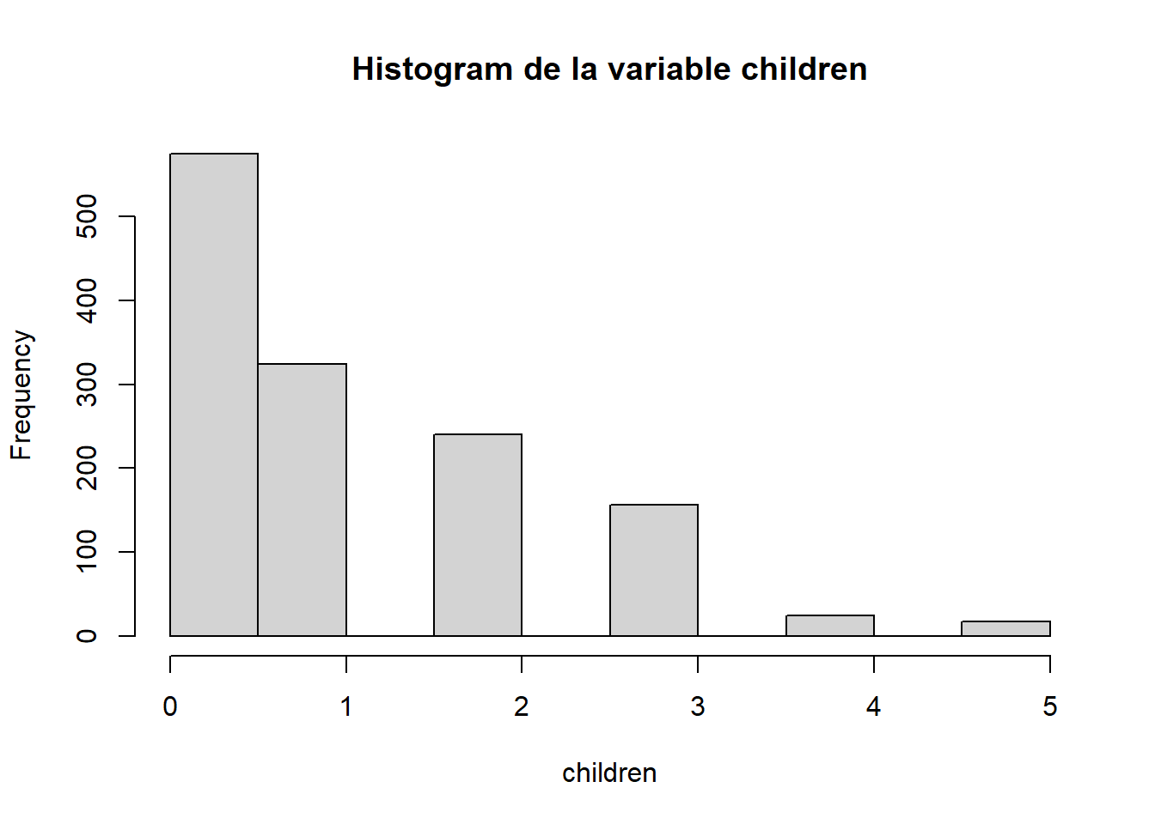
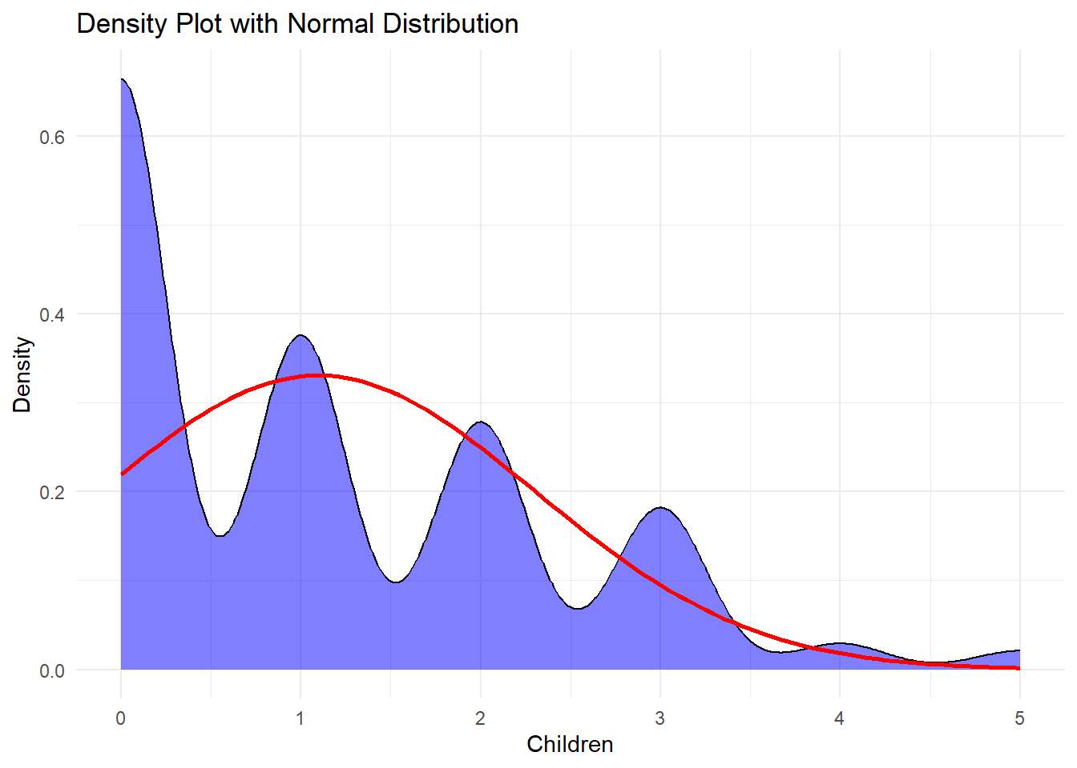
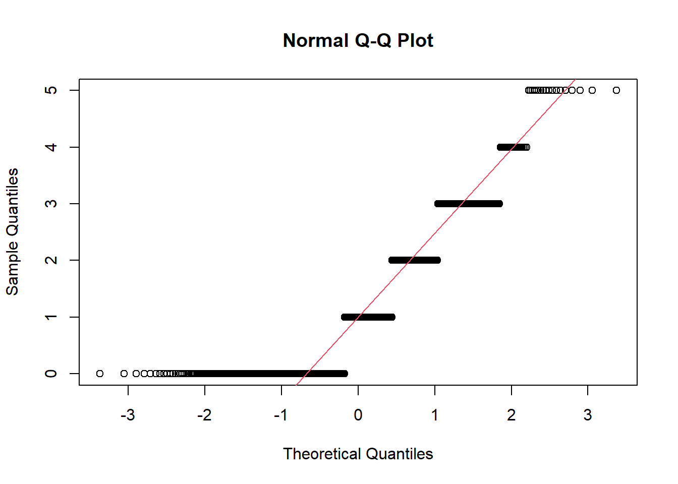
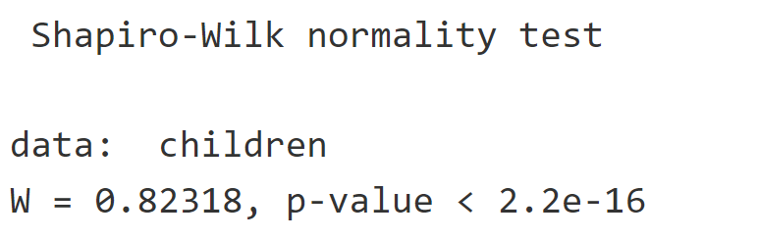
Exploration de données : Analyse univariée
Etude de la distribution variable quantitative : Children
VIsualisation graphique
On rejette l’hypothèse de normalité
Test statistique

Slide 14
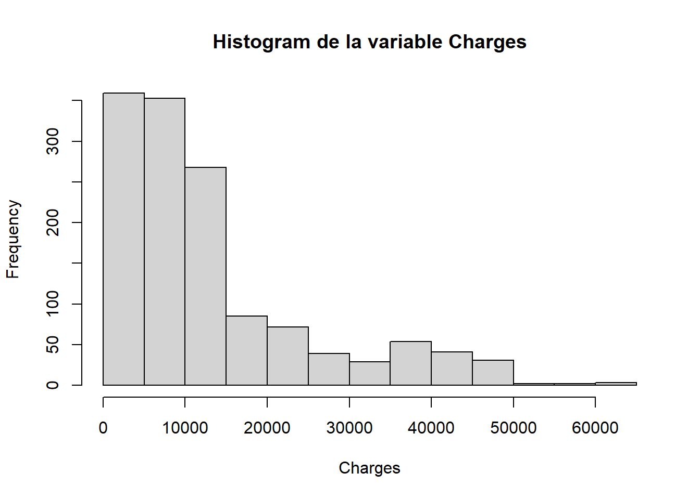
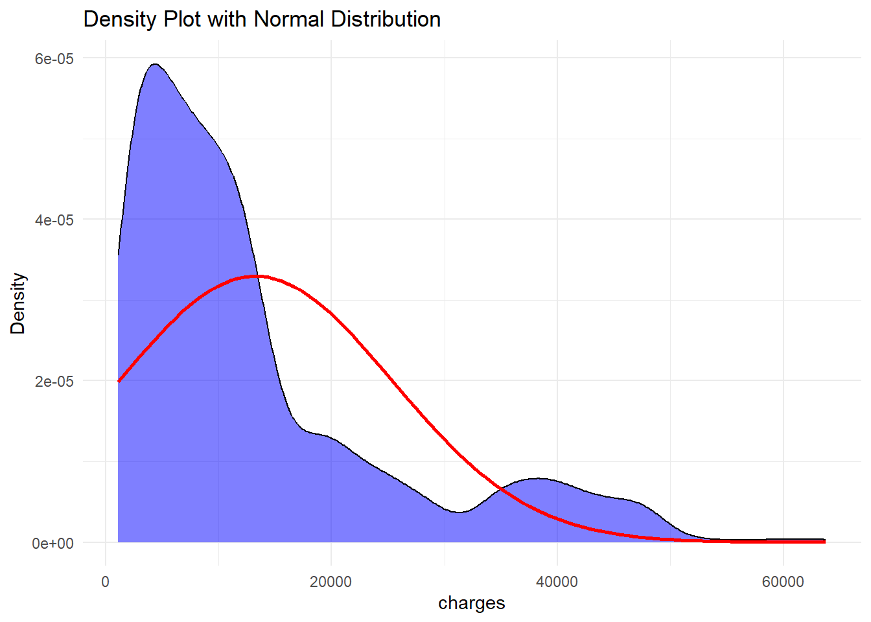
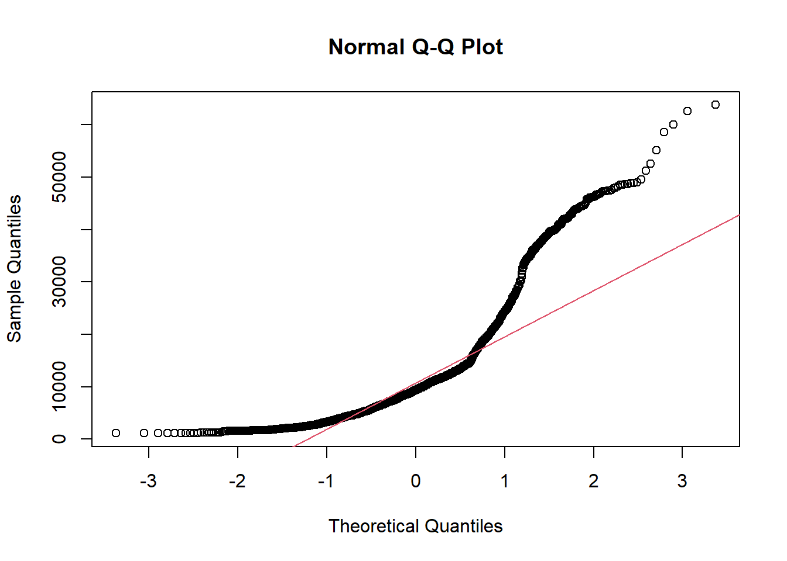
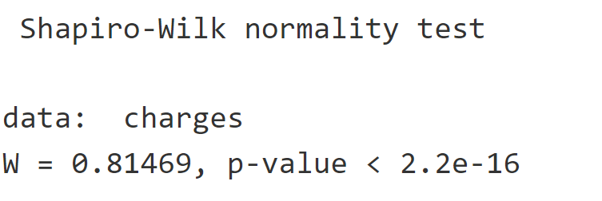
Exploration de données : Analyse univariée
Etude de la distribution variable quantitative : Charges
VIsualisation graphique
On rejette l’hypothèse de normalité
Test statistique

Slide 15
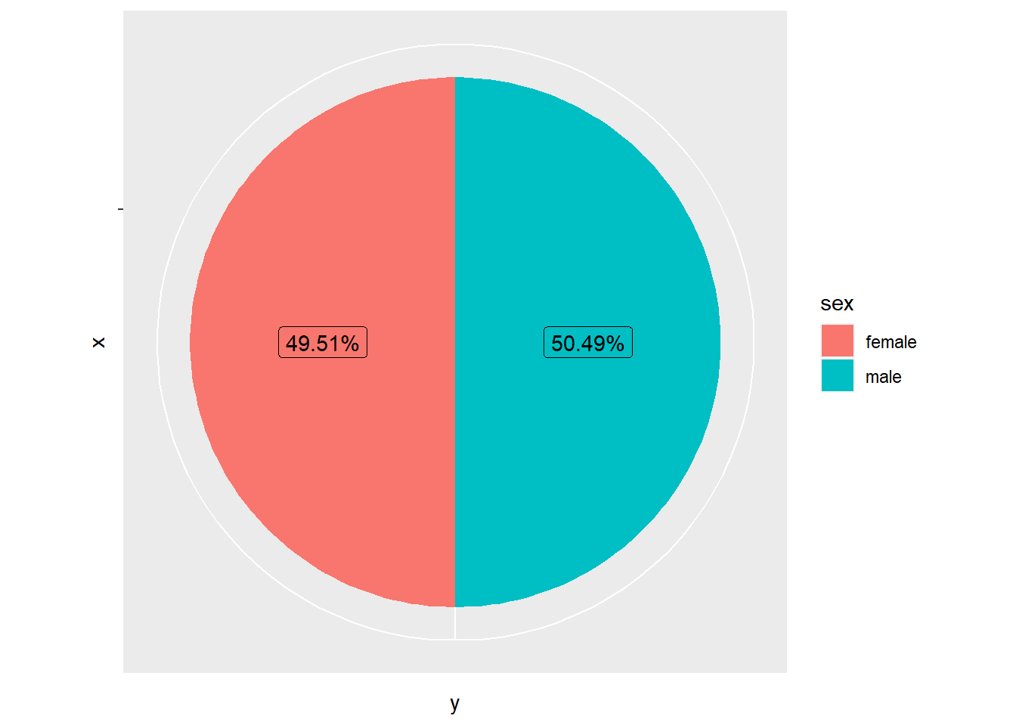
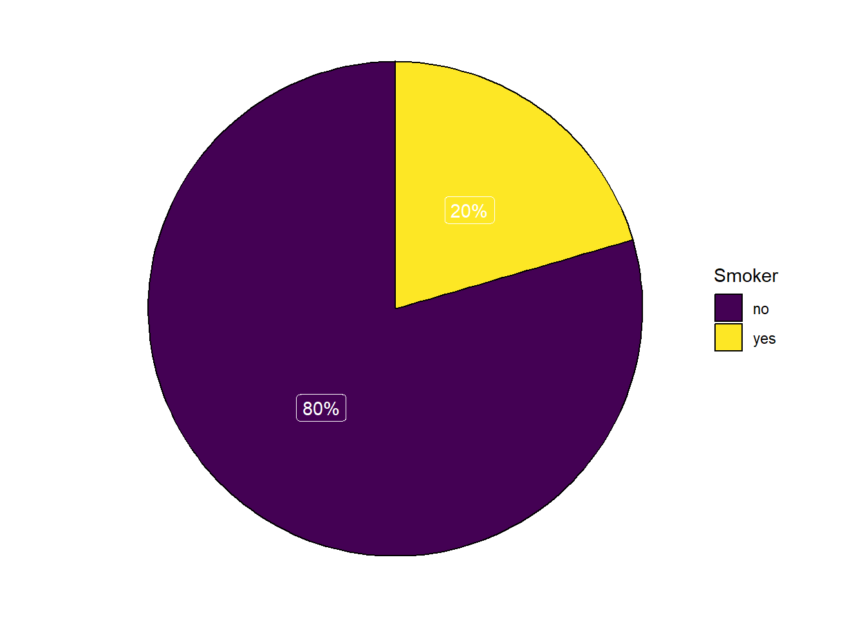
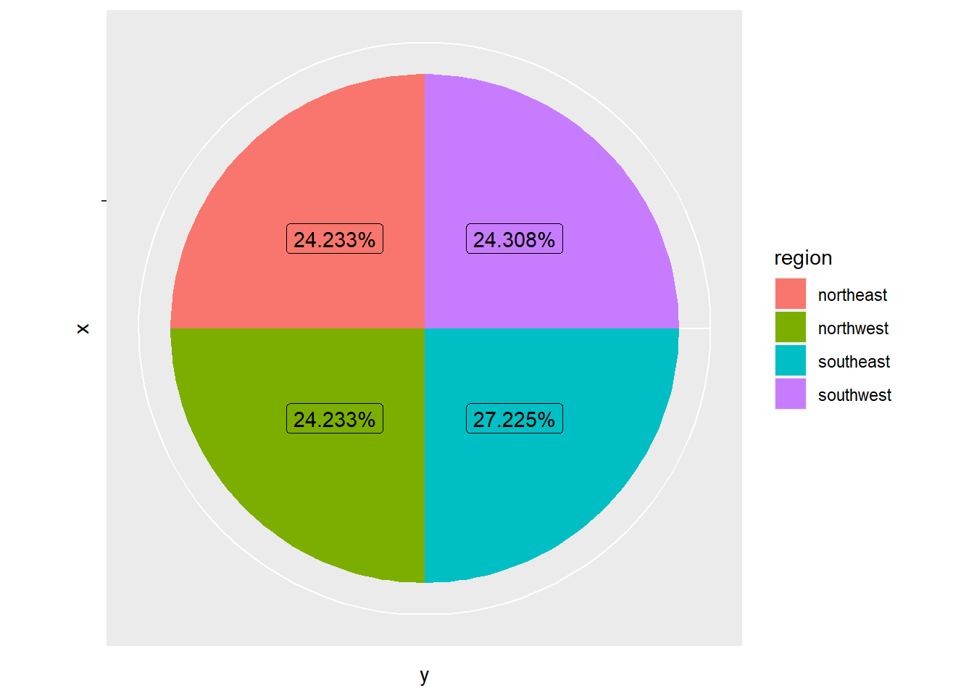
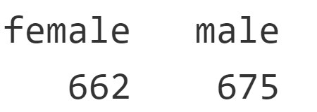
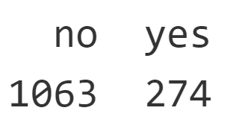
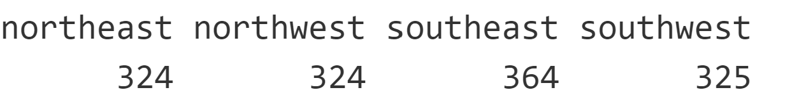
Exploration de données : Analyse univariée
Etude des variables qualitatives
Les modalités

Slide 16
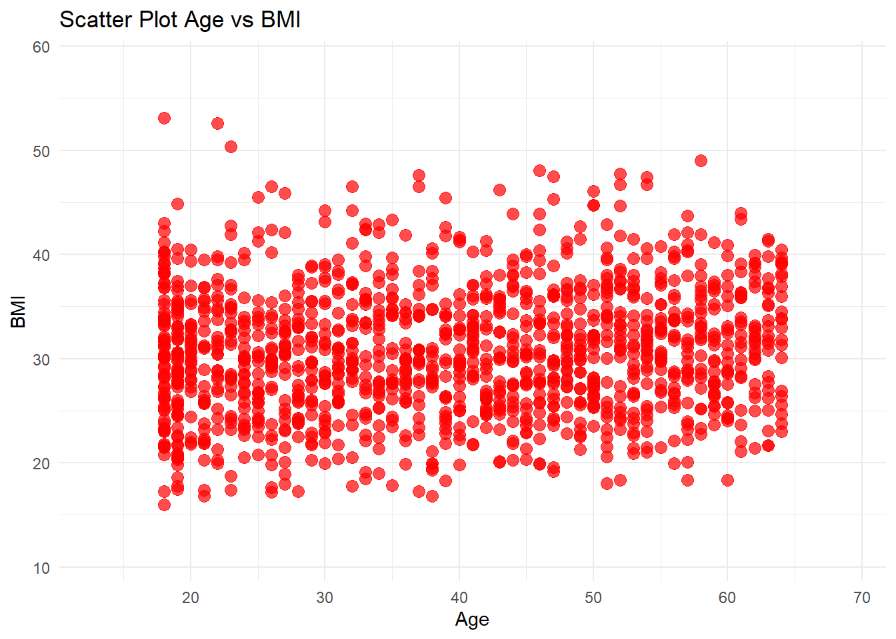
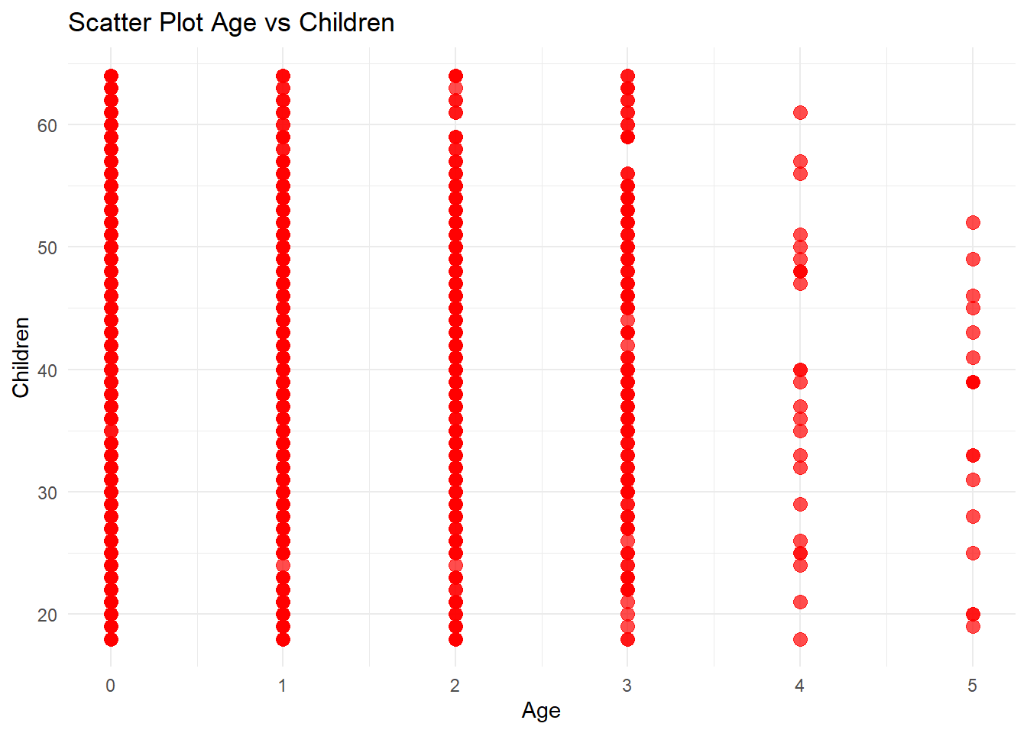
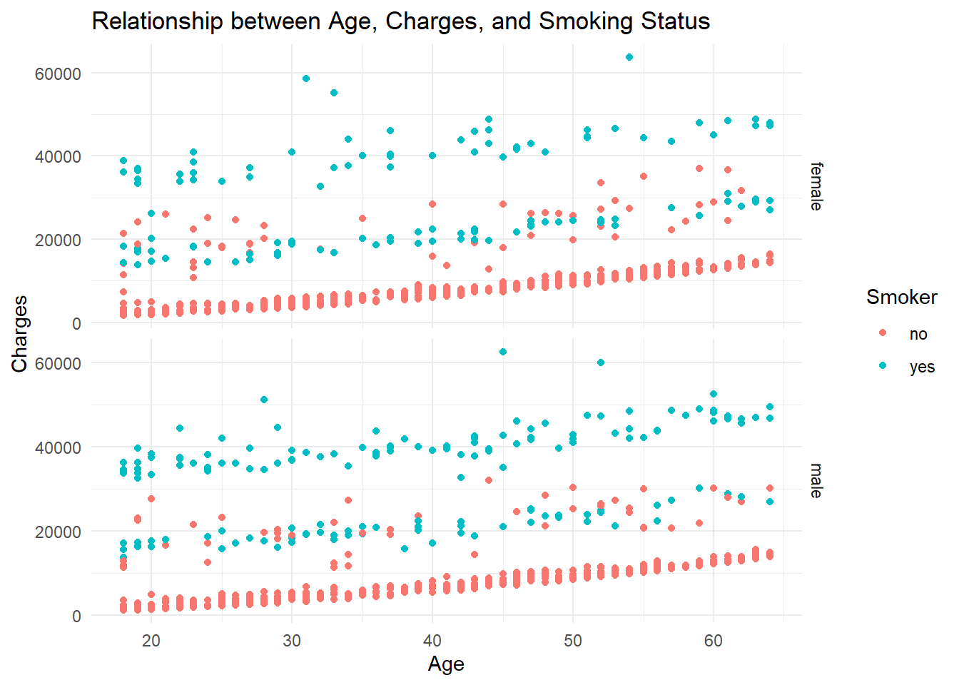
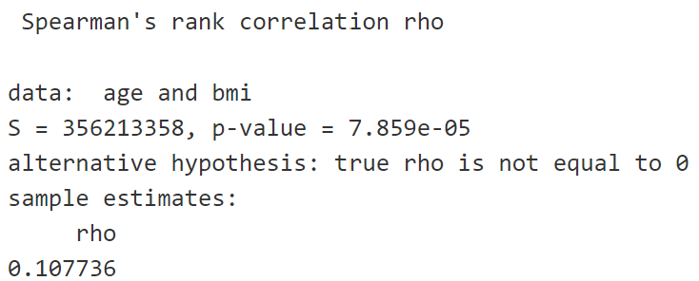
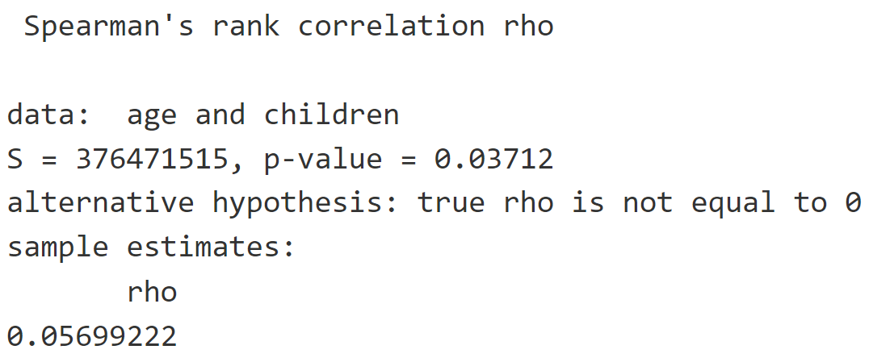
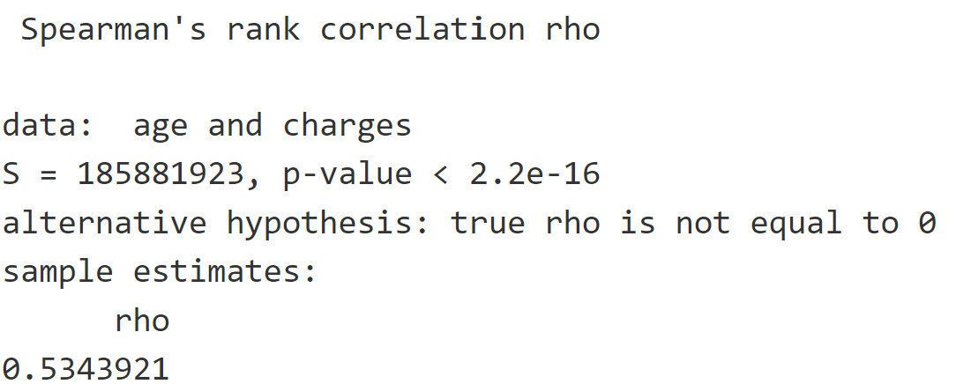
Exploration de données : Analyse bivariée
Corrélation entre les variables quantitatives
coefficient de corrélation de Spearman

Slide 17
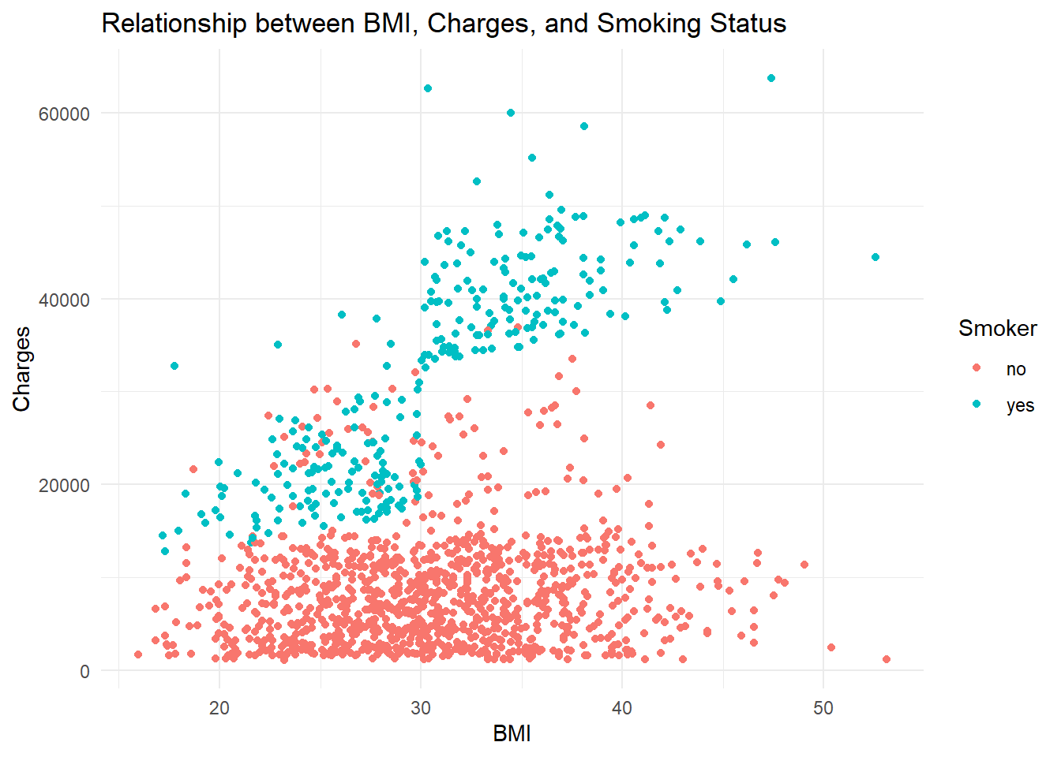
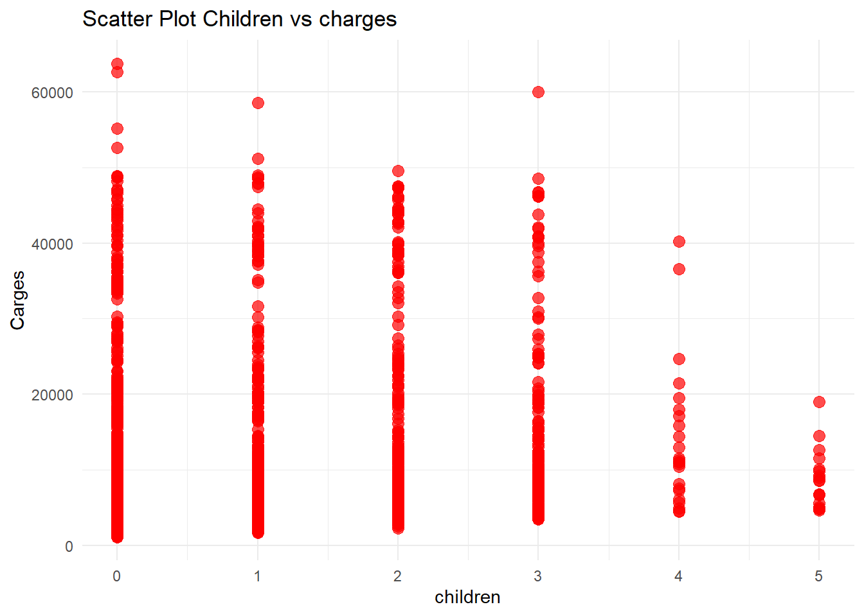
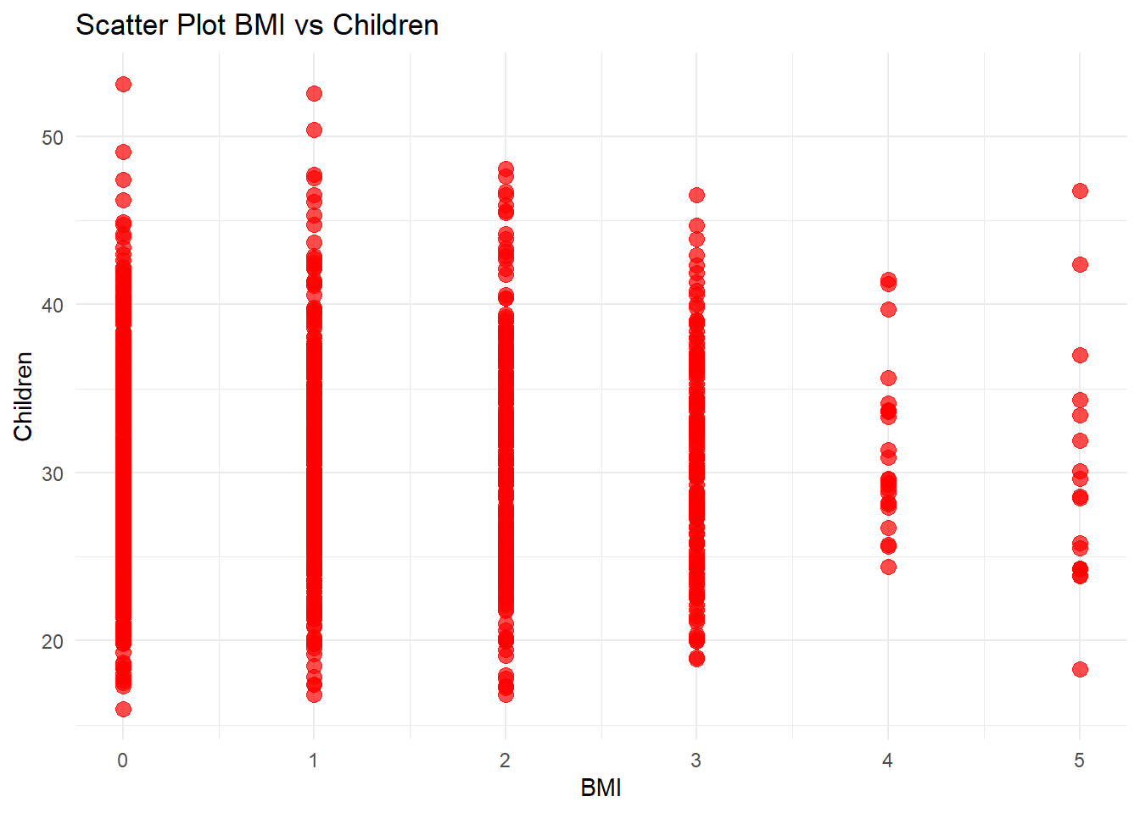
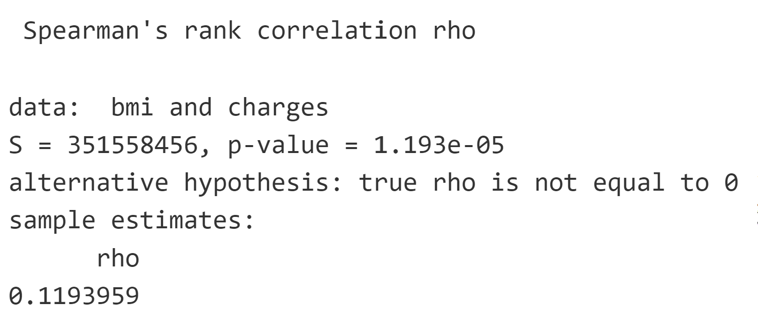
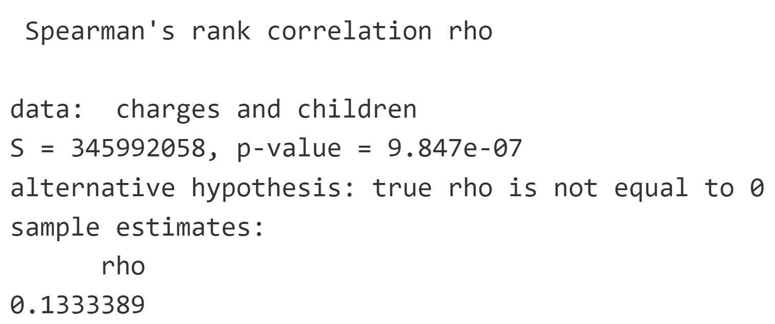
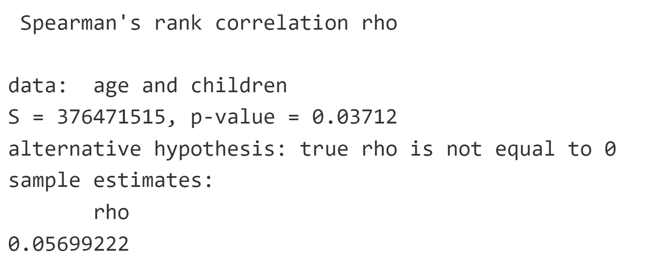
Exploration de données : Analyse bivariée
Corrélation entre les variables quantitatives
coefficient de corrélation de Spearman

Slide 18
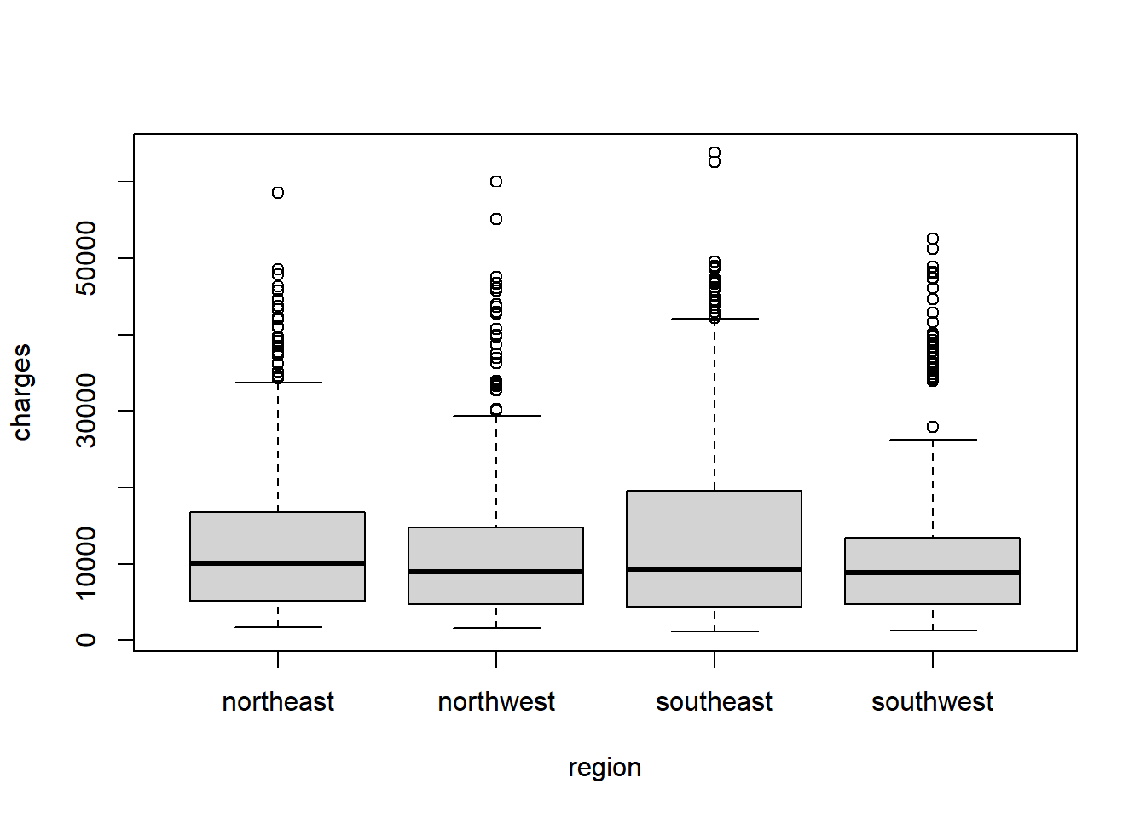
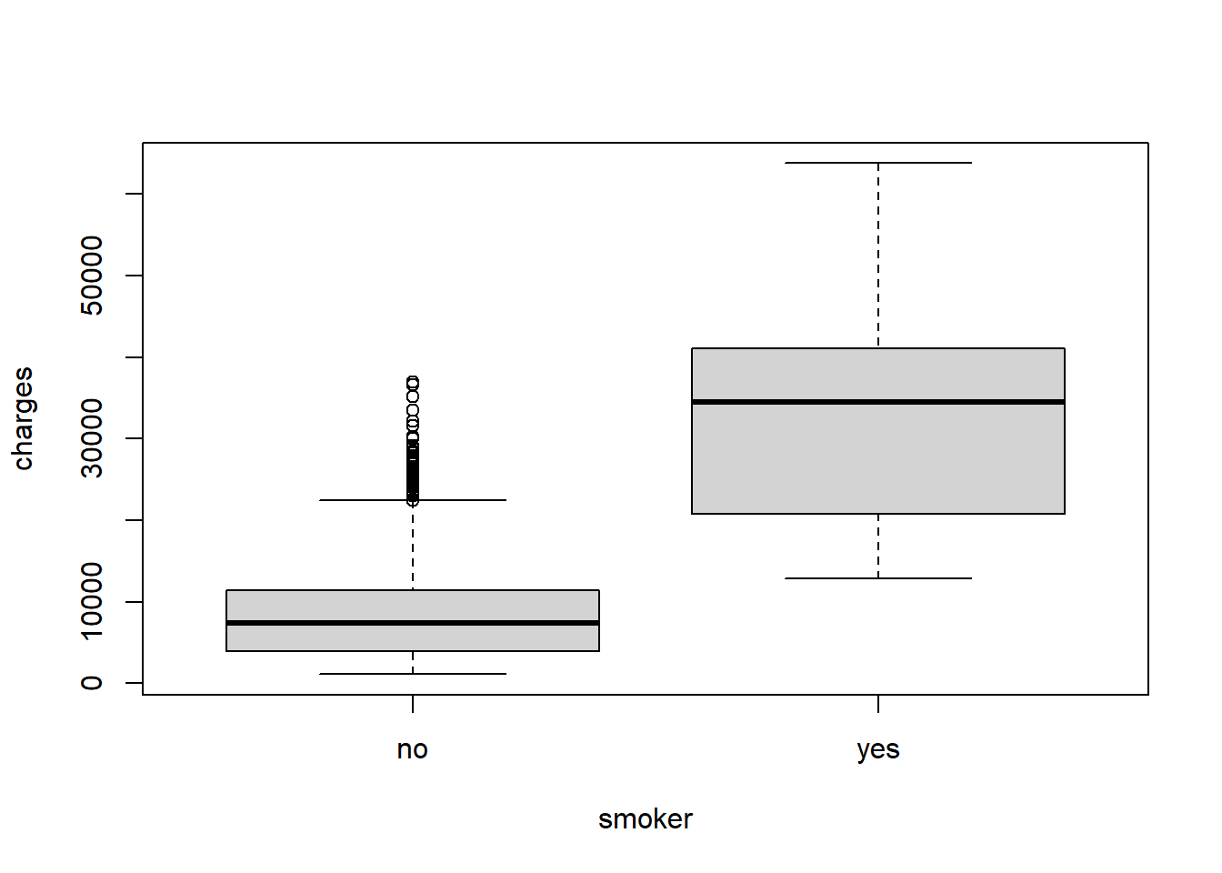
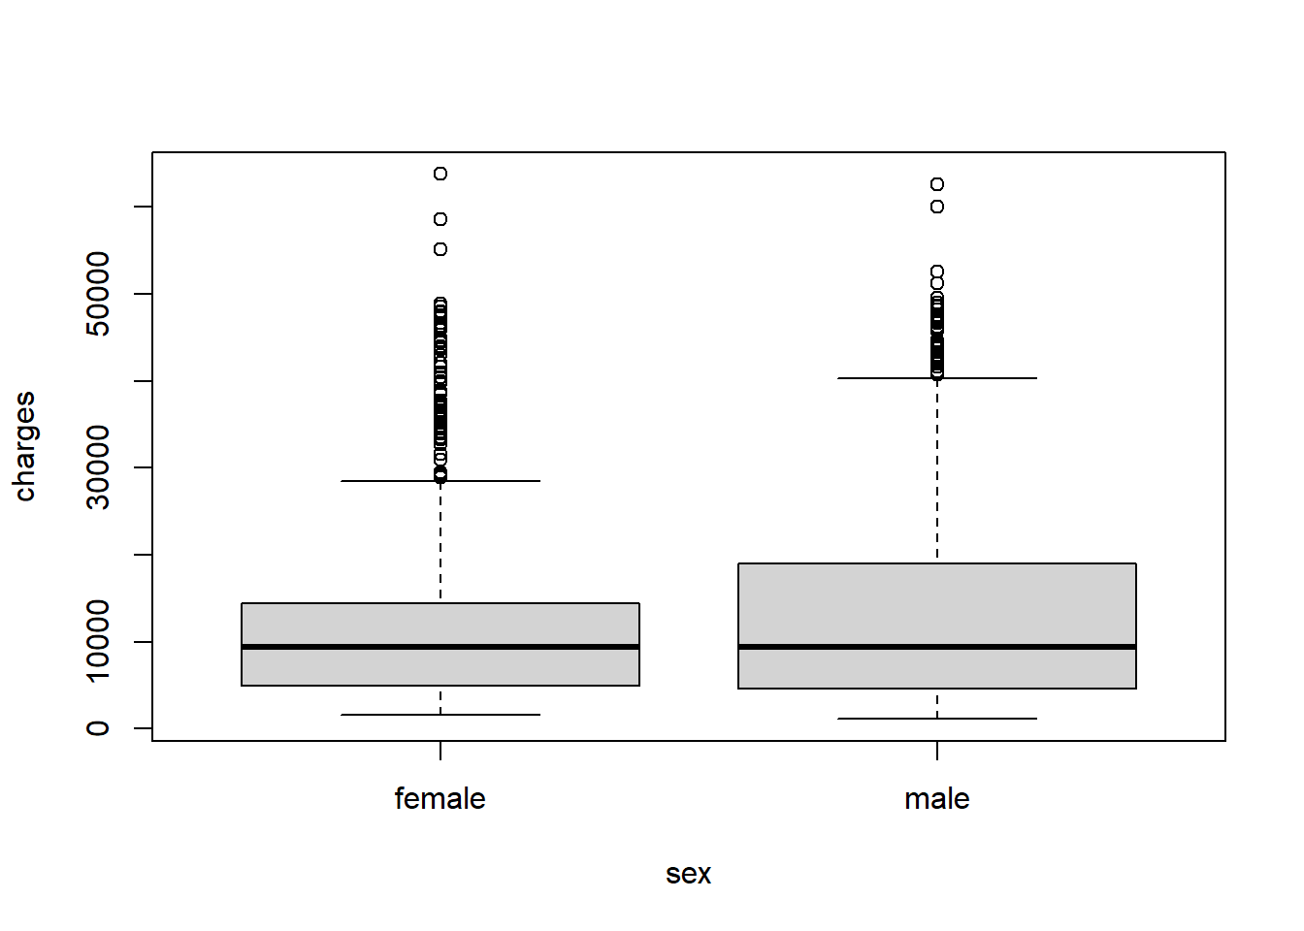
Exploration de données : Analyse bivariée
dépendance la variable cible avec variables qualitatives
Pas d'homogénéité et Normalité : test non paramétrique
Kruskal-Wallis : p-value = 0.1923 > 0.05, on accepte H0 (pas d’effet)
Wilcoxon-Mann-Whitney : p-value < 2.2e-16, on rejette H0 (effet)
Wilcoxon-Mann-Whitney : p-value = 0.7287, on accepte H0 (pas d’effet)

Slide 19
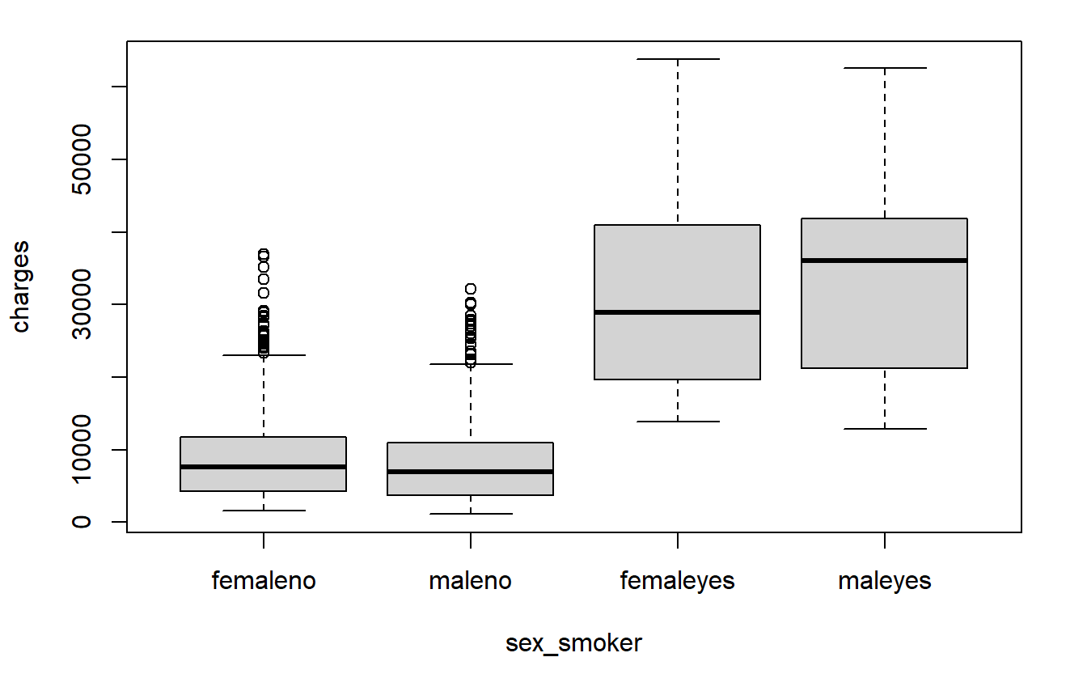
Exploration de données : Analyse bivariée
Effet de la variable sex-smoker sur la variables charges
Test Shapiro pas de normalité pour tous les sous groupes
Test bartlett pas d’égalité entre les variances p − value = 2.2e-16
Test non paramétrique Kruskal-Wallis
p-value < 2.2e-16, on rejette H0, on a un effet de la variable sex_smoker sur la variable charges.

Slide 20

Exploration de données : Analyse bivariée
Etude interaction entre sexe et smoker
test du chi-carré (KHI DEUX)
L’indépendance des observations.
L’échantillon étudié a une taille suffisamment grande (n>30) et chaque cellule (>5).
p-value = 0.006548 < 0.05, on rejette alores H0 il existe une interaction entre les variables sex et smoker.

Slide 21
3
Partie 2 : Modèles linéaires
‹#›

Slide 22

Modèles linéaires : Régression linéaire multiple
On considere toutes les variables
Les moins significatives: sex et region (en accord avec analyse bivariée)
variable children n’a pas d’effet notable (analyse bivariée

Slide 23


Modèles linéaires : Régression linéaire multiple
Evaluation modèle 1
Pas de changement remarquable au niveau de R²
Il s’agit bien du modèle demandé! Qui ne contient que les variables pertinentes

Slide 24




Modèles linéaires : Régression linéaire multiple
Résidus comportement non unimodal et non symétriques
Résidus corrélés et non normaux et de moyenne non nulle.
age, bmi et smoker explique une grande partie de la variabilité de charges
Il peut être utile d’explorer des modifications au modèle, pour améliorer la qualité de l’ajustement

Slide 25




Modèles linéaires : Régression linéaire améliorée
Modification 1 : Relation non linéaire entre l'âge et les charges
Modification 2 : Convertir une variable numérique en un indicateur binaire
Modification 3 : Ajout d’effet d’interaction
BMI< 30 ⇒ 0 BMI>30 ⇒ 1 (obésité)
BMI ~ Smoker
Augmentation des charges à partir de la valeur 30 du bmi
⇒ On s’intéresse plus à l’obésité
Combinaison obésité-tabagisme affecte les charges de façon linéaire,positive et forte (nuage en blue)
Âge et charges une relation monotone (branche parabolique)
Ajout de age² pour capturer cette
relation

Slide 26

Modèles linéaires : Régression linéaire améliorée
Modèle 2 :
Amélioration de R²

Slide 27




Modèles linéaires : Régression linéaire améliorée
Résidus commence à montrer une symétrie par rapport à zéro, s’approchant progressivement d’une distribution unimodale.
Amélioration de la normalité
Modèle 2 avec les 3 modifications est bien meilleur que le modèle 1.

Slide 28



Modèles linéaires : Régression pénalisée
LASSO
Paramètre de Régularisation
RIDGE
Paramètre de Régularisation

Slide 29




Modèles linéaires : Régression pénalisée
Paramètres modèle avec les deux types ridge & lasso
RMSE 4537.061
R-squared 0.8595
AIC 26343.092
Lasso
Modèle 2
Ridge
La réduction des coefficients indique une régularisation efficace visant à contrôler l'influence des variables sans les éliminer préservant ainsi chaque variable tout en évitant un surajustement.

Slide 30
4
Partie 3 : Analyse multidimensionnelle
‹#›

Slide 31

Analyse multidimensionnelle
ACP : méthode statistique pour réduire la dimensionnalité des données sans perte d’information
Données (n,p)
Covariance (p,p)
Corrélation (p,p)
Choisir nombre Vecteurs propres q < p
Vecteurs propres (p,p)
Valeurs propres (p,p)
Donnée’ (n, q)

Slide 32

Analyse multidimensionnelle
Encodage
Nous avons encoder toutes les variables quantitatives One hot encoding (13 colonnes)
Standardisation
Valeurs propres
Vecteurs propres

Slide 33


Analyse multidimensionnelle
Détermination du nombre optimal de composantes principales à conserver
On considere 8 composantes principales (avec les valeurs propres les plus élevées)

Slide 34


Analyse multidimensionnelle
Evaluation modèle 3
On remarquable une augmentation au niveau R²
On remarque une diminution pour AIC et RMSE.

Slide 35




Analyse multidimensionnelle
Résidus : symétrie par rapport à zéro, s’approchant progressivement d’une distribution unimodale.
Amélioration de la normalité
Absence de corrélation

Slide 36
5
Comparaison
‹#›

Slide 37
Comparaison
 | R² | AIC | RMSE
Modèle 1 | 0.7462 | 27123.835 | 6083.206
Modèle 2 | 0.8595 | 26343.092 | 4537.061
Modèle 2P Lasso | 0.8478 | 22648.999 | 4722.127
Modèle 2P Ridge | 0.8472 | 22655.707 | 4730.443
Modèle 3 | 0.8637 | 26308.761 | 4469.194
Modèle 3 le plus performant suivie par Modèle 2
Modèle 2 Considération des résultats de l’analyse bivariée (nouvelles variables et considération de leurs intéractions)
Modèle 3 ACP Composantes principales indépendantes.

Slide 38
Merci pour votre attention

